Slide 1
MaxSDK Mesh/Animation Exports
CGCII
Cho sanghyun’s Game Classes II
All Right Reserved ©SD Labs

Slide 2
 CONTENTS
CGCII
Cho sanghyun’s Game Classes II
ASE Parsing이란?
ASE File의 구조
Geo Object
좌표계의 차이
  좌표
  Cull Mode
  Texture
Mesh의 구조
  Face Normal과 Vertex Normal
  Normal Parsing
  Normal 추출의 문제점
Lexer와 Parser
질문?
실습
All Right Reserved ©SD Labs

Slide 3
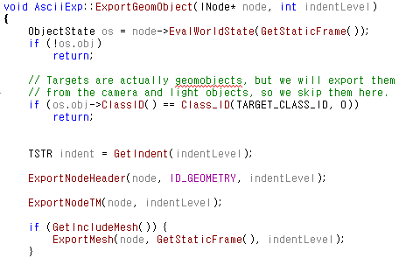
 ExportGeoObject
CGCII
Cho sanghyun’s Game Classes II
ExportGeomObject
ExprotNodeHeader
ExprotNodeTM
ExportMesh()
ExportAniKeys ()
ExportIKJoints()
All Right Reserved ©SD Labs

Slide 4
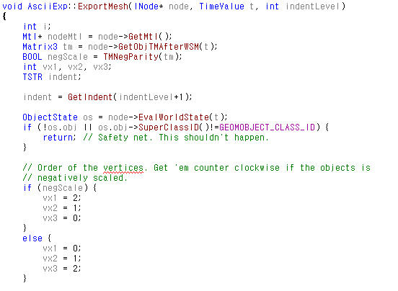
 ExportMesh
CGCII
Cho sanghyun’s Game Classes II
World Space Matrix를 얻는다.
Negative Scale인지 확인한다.
Negative Scale이면 Face를 뒤집는다.
All Right Reserved ©SD Labs

Slide 5
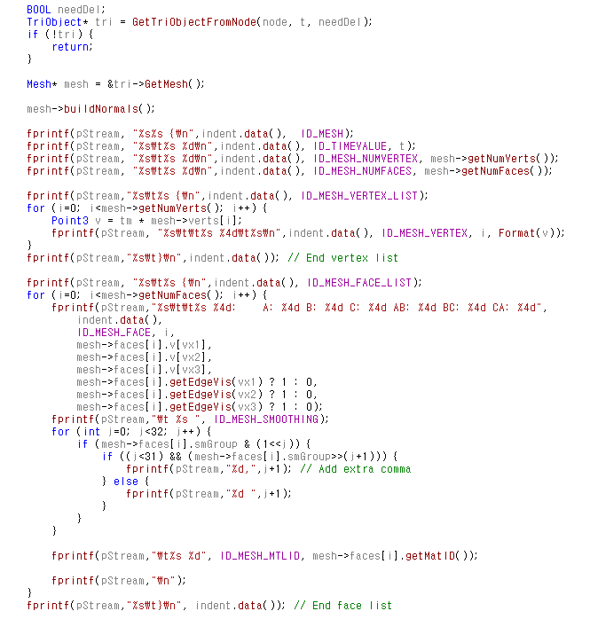


 ExportMesh
CGCII
Cho sanghyun’s Game Classes II
Object를 TriObject로 casting 한다.
TriObject에서 mesh를 얻는다.
Normal을 Building한다.
Vertex Position를 출력한다.
Vertex좌표에 TM을 곱해서 출력했다!!!
TM을 곱하지 않아서 출력하면 따로 Local좌표계로 바꿀 필요 없다!!!
Face 출력
All Right Reserved ©SD Labs

Slide 6
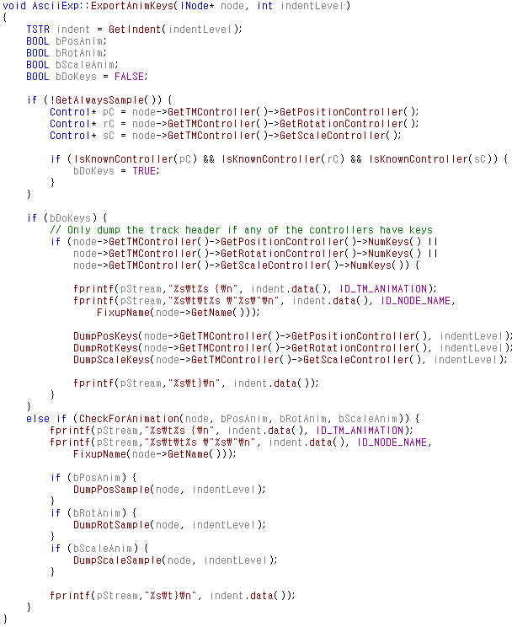
 ExportAniKeys
CGCII
Cho sanghyun’s Game Classes II
Node로부터 TMController를 얻는다.
(TMController로 부터 Positio/Rotation/Scale Controller를 얻을 수 있다.)
Key방법으로 출력
Sampling 방법으로 출력
Animation Key가 존재하는 지를 검사한 후
있으면 Pos, Rot, Scale별로 Exprot한다.
All Right Reserved ©SD Labs

Slide 7
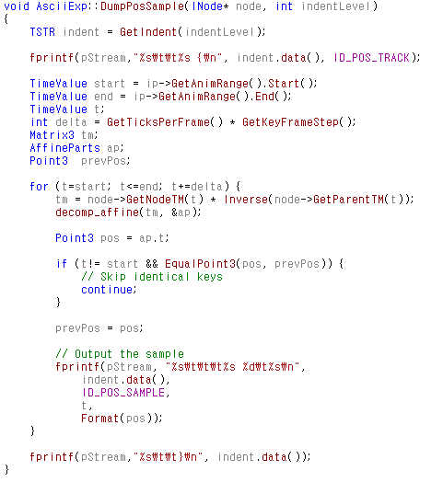
 DumpPosSample
CGCII
Cho sanghyun’s Game Classes II
각종 값을 구함.
Animation Start Tick
Animation End Tick
Sampling 간격(Delta)
Pos Key출력
NodeTM을 구해서 Parent의 NodeTM의 역행렬을 곱해 Local TM구함.
Decomp Affine함!
이전 Frame의 값과 같은지를 검사함!
이전 Frame의 값과 같으면 그냥 Skip함.
Pos값 출력
All Right Reserved ©SD Labs

Slide 8
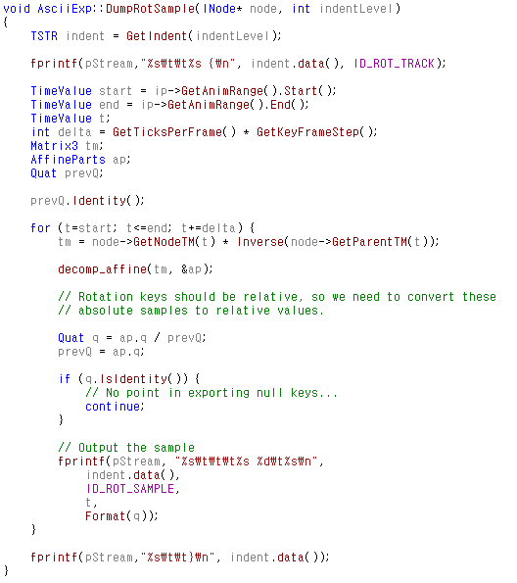
 DumpRotSample
CGCII
Cho sanghyun’s Game Classes II
각종 값을 구함.
Animation Start Tick
Animation End Tick
Sampling 간격(Delta)
Rot Key출력
NodeTM을 구해서 Parent의 NodeTM의 역행렬을 곱해 Local TM구함.
Decomp Affine함!
이전 Frame의 값과 같은지를 검사함!
이전 Frame의 값과 같으면 그냥 Skip함.
(이전 Frame의 Rot값의 역행렬을 곱해서 Identity면 Rot가 없는 것이다!)
Rot값 출력
q대신 ap.q를 사용하면!!! 누적된 값을 그냥 출력하는 것임!!!
(출력은 Axis/Angle로 변환 후 출력함.)
All Right Reserved ©SD Labs

Slide 9
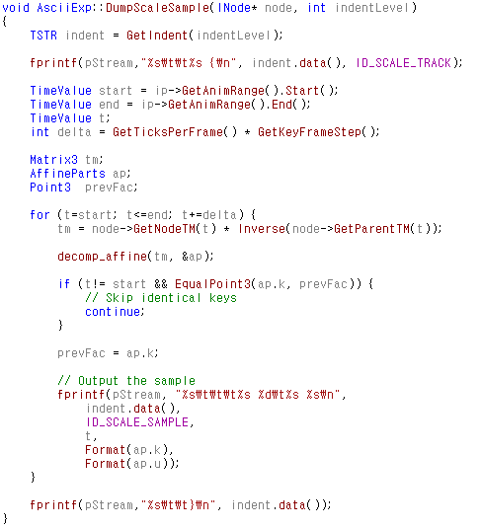
 DumpScaleSample
CGCII
Cho sanghyun’s Game Classes II
각종 값을 구함.
Animation Start Tick
Animation End Tick
Sampling 간격(Delta)
Scale Key출력
NodeTM을 구해서 Parent의 NodeTM의 역행렬을 곱해 Local TM구함.
Decomp Affine함!
이전 Frame의 값과 같은지를 검사함!
이전 Frame의 값과 같으면 그냥 Skip함.
(Scale factor로 검사함.)
Scale값 출력
All Right Reserved ©SD Labs

Slide 10
 주요 조작 가능 내역
CGCII
Cho sanghyun’s Game Classes II
1. Vertex의 좌표를 처음부터 Local좌표계로 출력하기.
(ObjectTMAfterWSM만 곱하지 않으면 됨.)
2. Rotation Animation 누적처리를 하지 않음.
(이전 Frame의 Rotation값으로 나누지 않은 값으로 출력)
3. Skip Frame 삽입처리.
4. Rotation값 처음부터 Quaternion으로 출력하기.
All Right Reserved ©SD Labs

Slide 11
☑ 실습
CGCII
Cho sanghyun’s Game Classes II
음… 험…
All Right Reserved ©SD Labs

